Slide 1
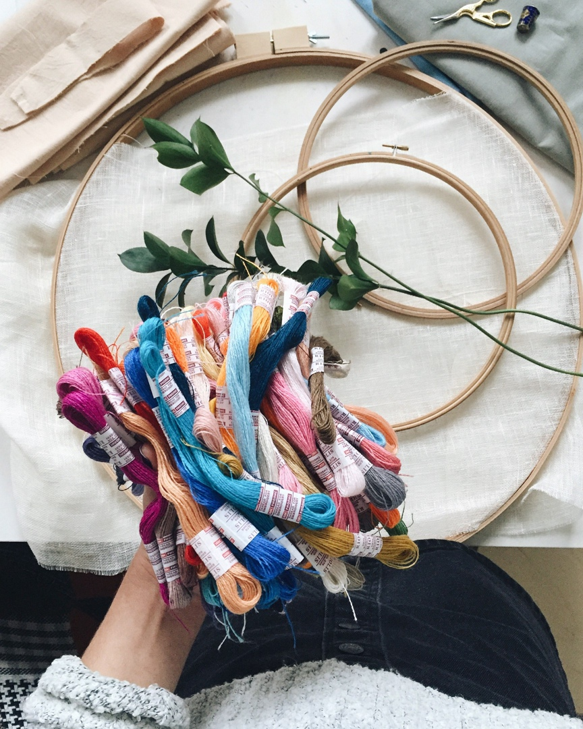
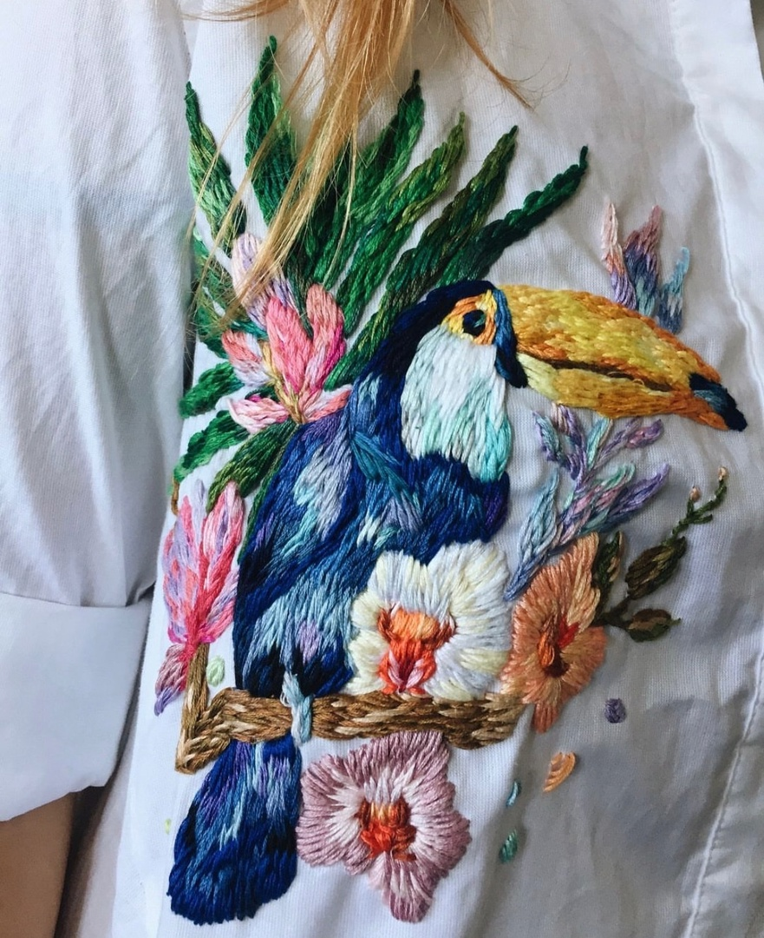
Художественная вышивка

Slide 2
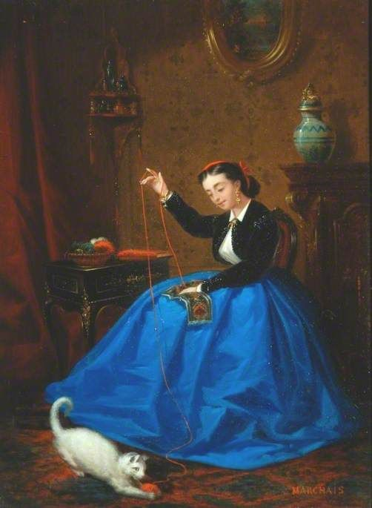

Slide 3
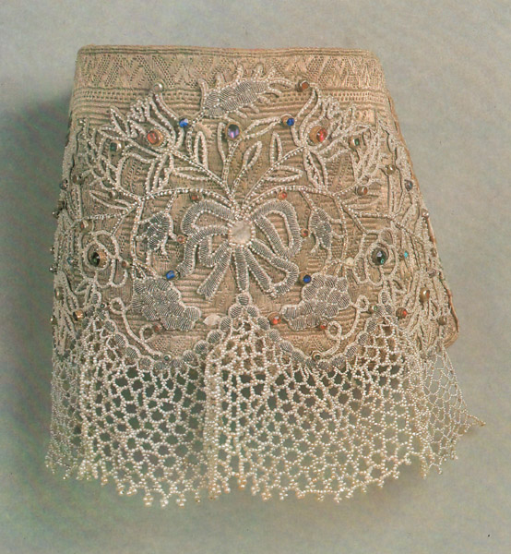
Деталь передника. Начало XIX века. Вологодская губ. Государственный Русский музей
Девичий головной убор "повязка". Начало XIX века. Нижегородская губерния. Государственный Русский музей

Slide 4
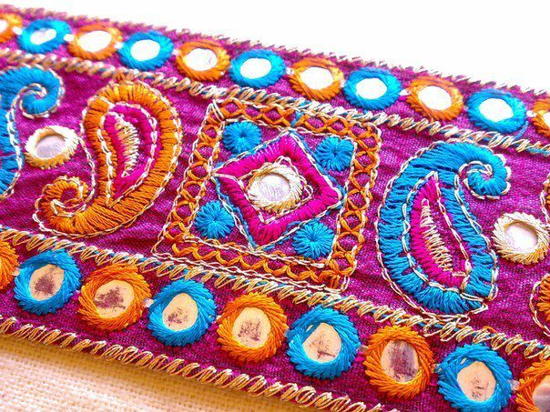
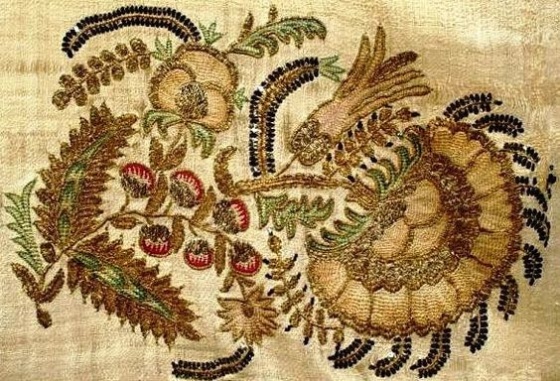
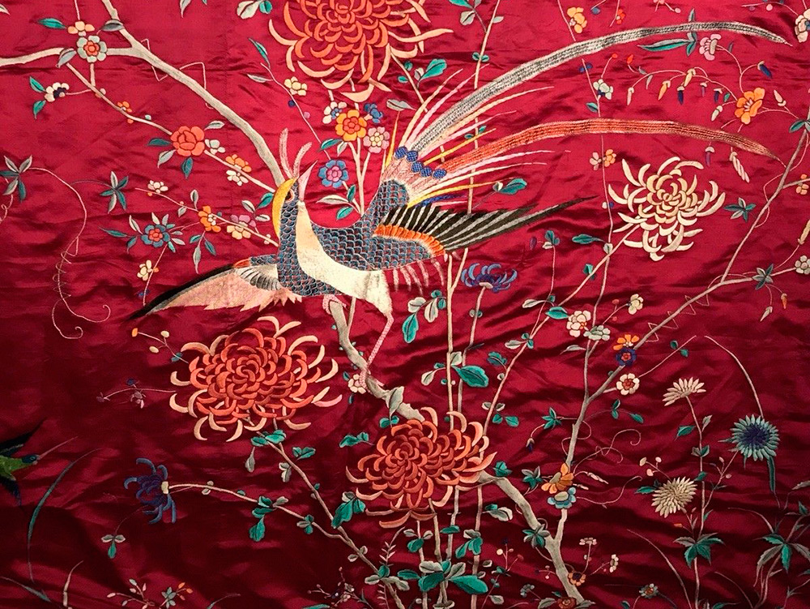
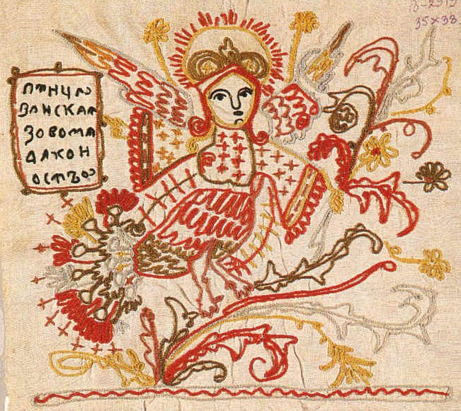

Slide 5
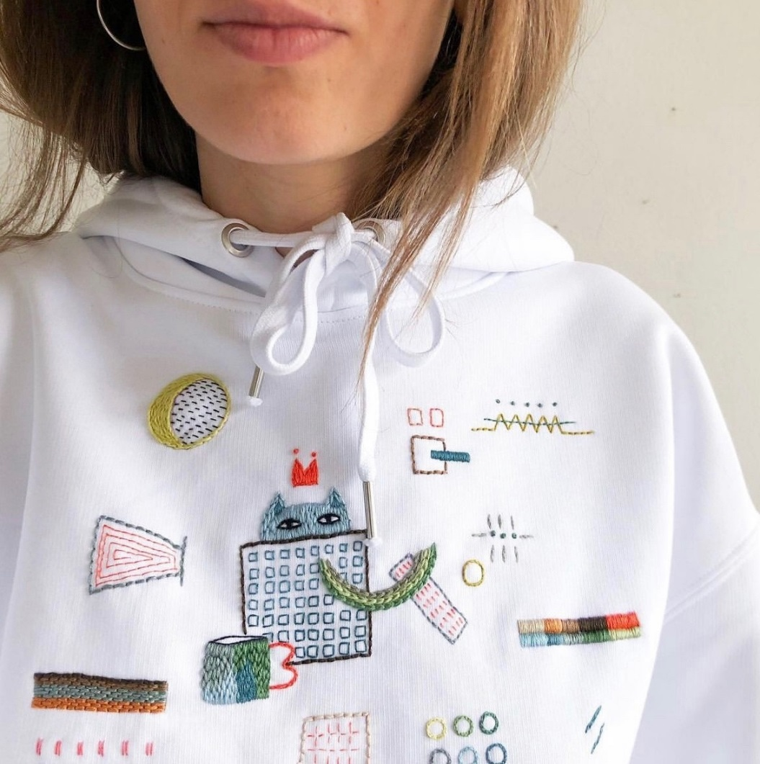
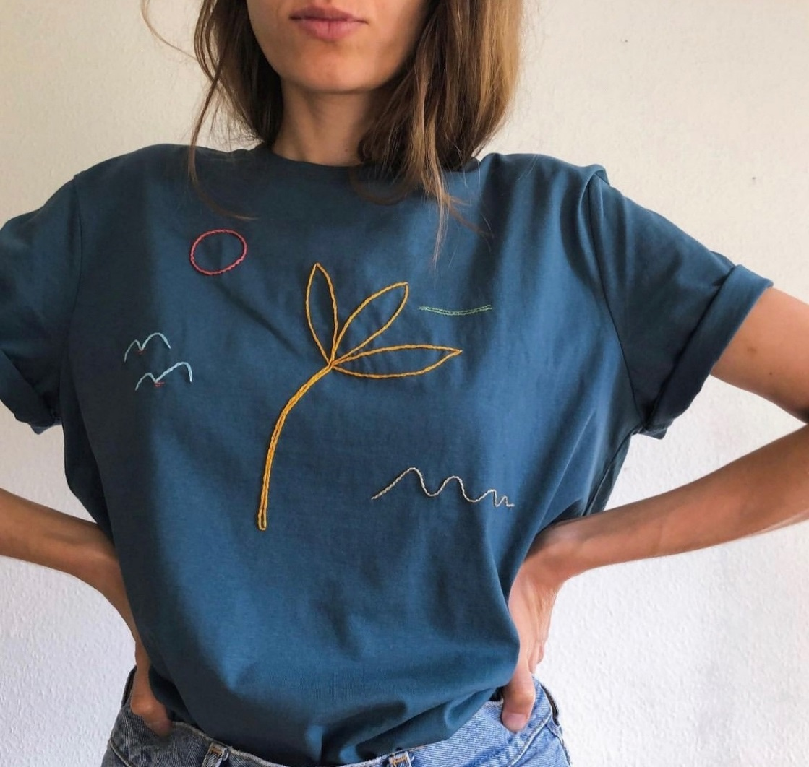
Стефания Пейчиновска — мастер ручной вышивки. Она живёт и работает в Берлине. Стефания — дипломированный архитектор, но именно в вышивке, по её словам, она находит максимальное удовольствие, называя его медитативным и умиротворяющим занятием.

Slide 6
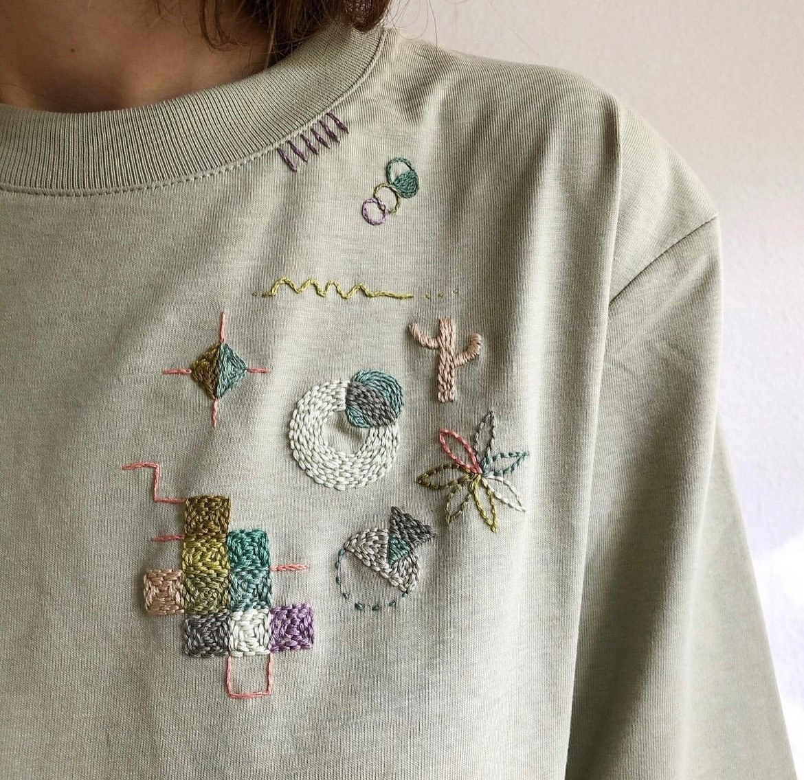
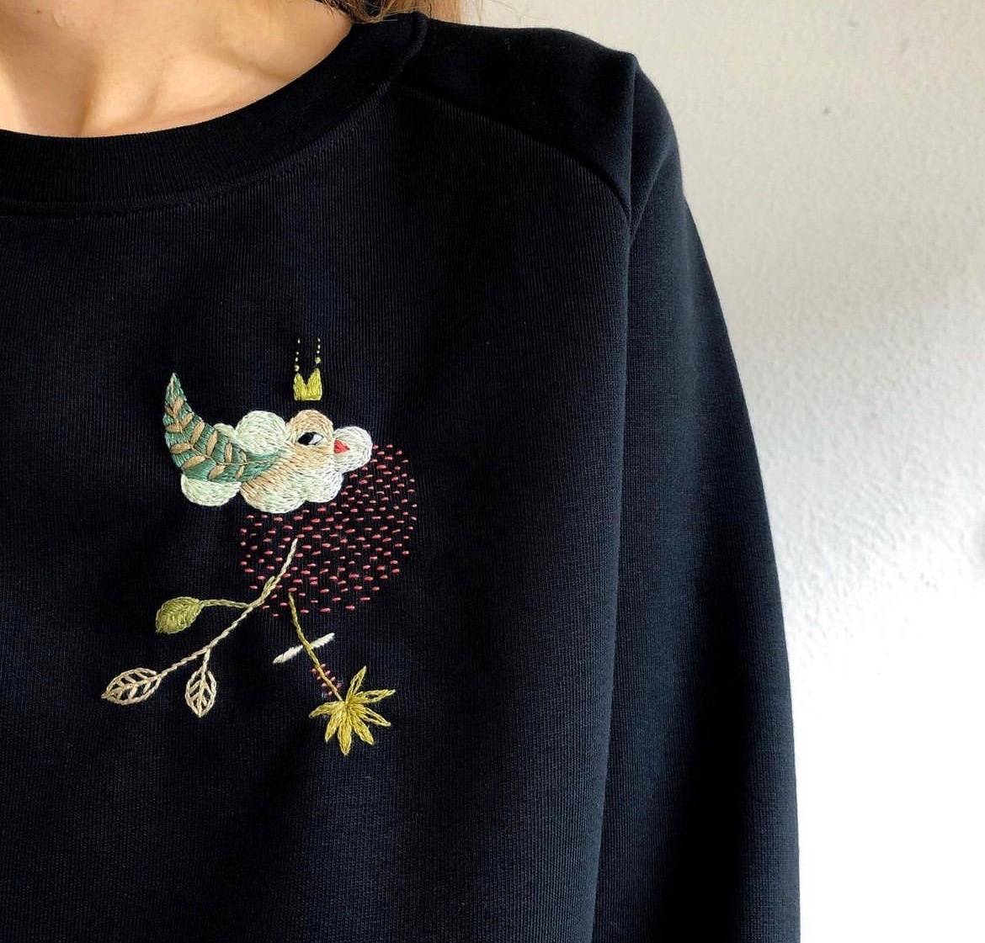

Slide 7
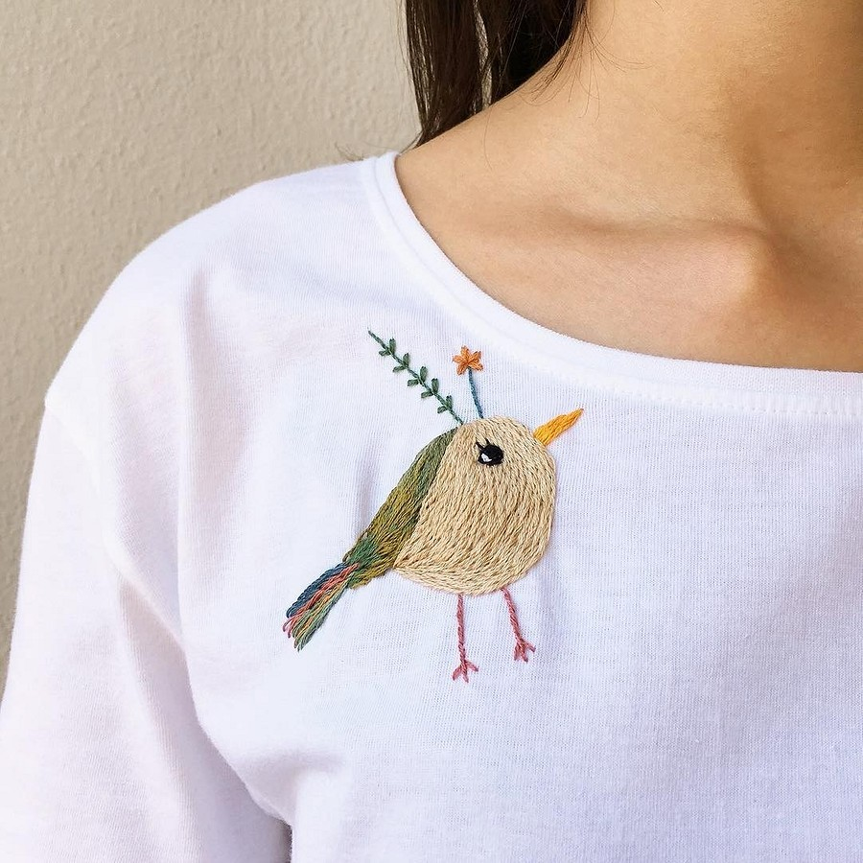
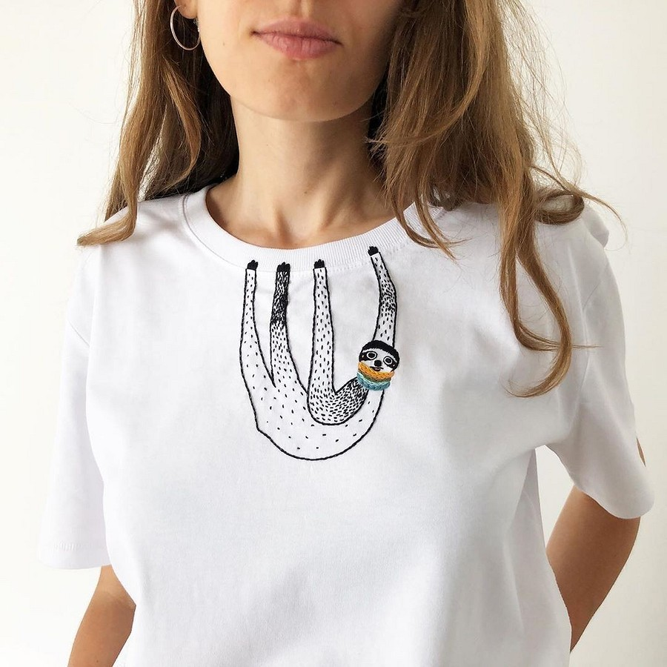

Slide 8
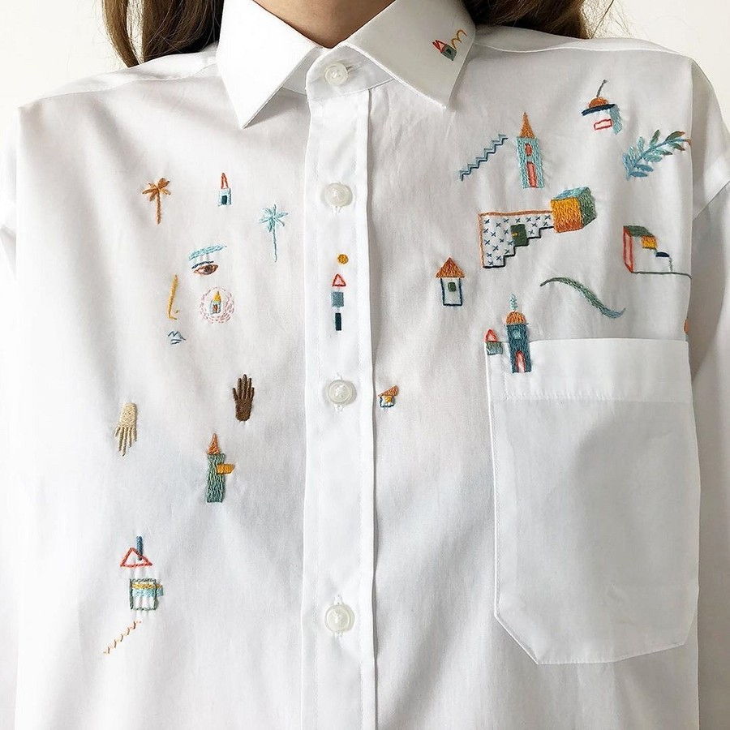

Slide 9
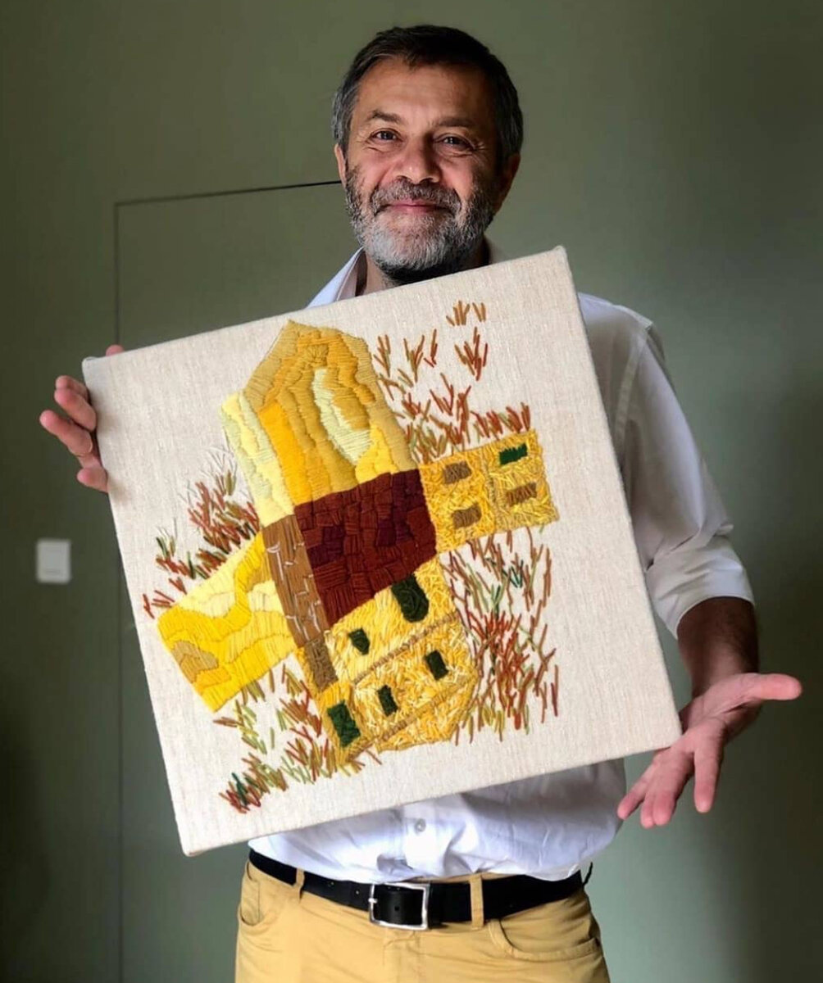
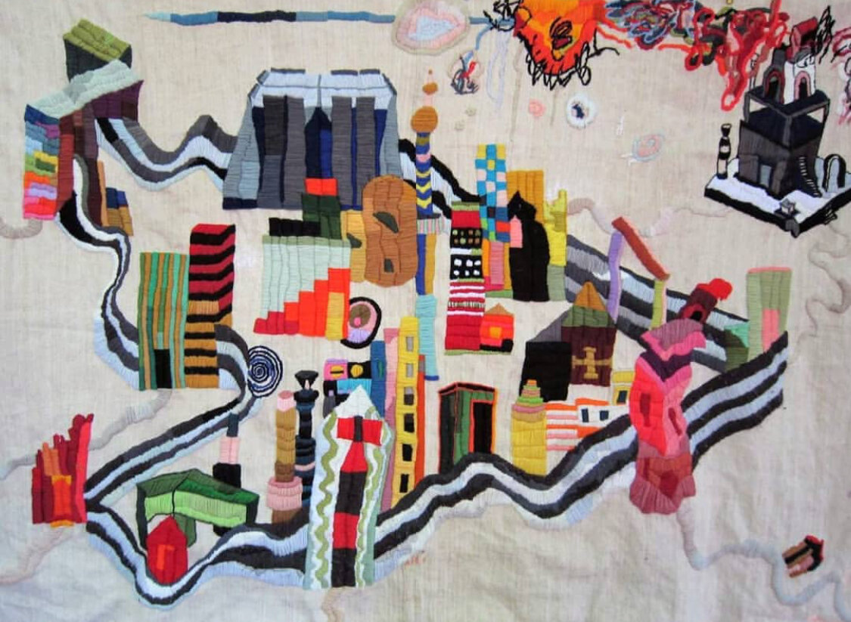
Паскаль Монтейль- мастер изобразительных искусств. Текстильная поэзия.

Slide 10
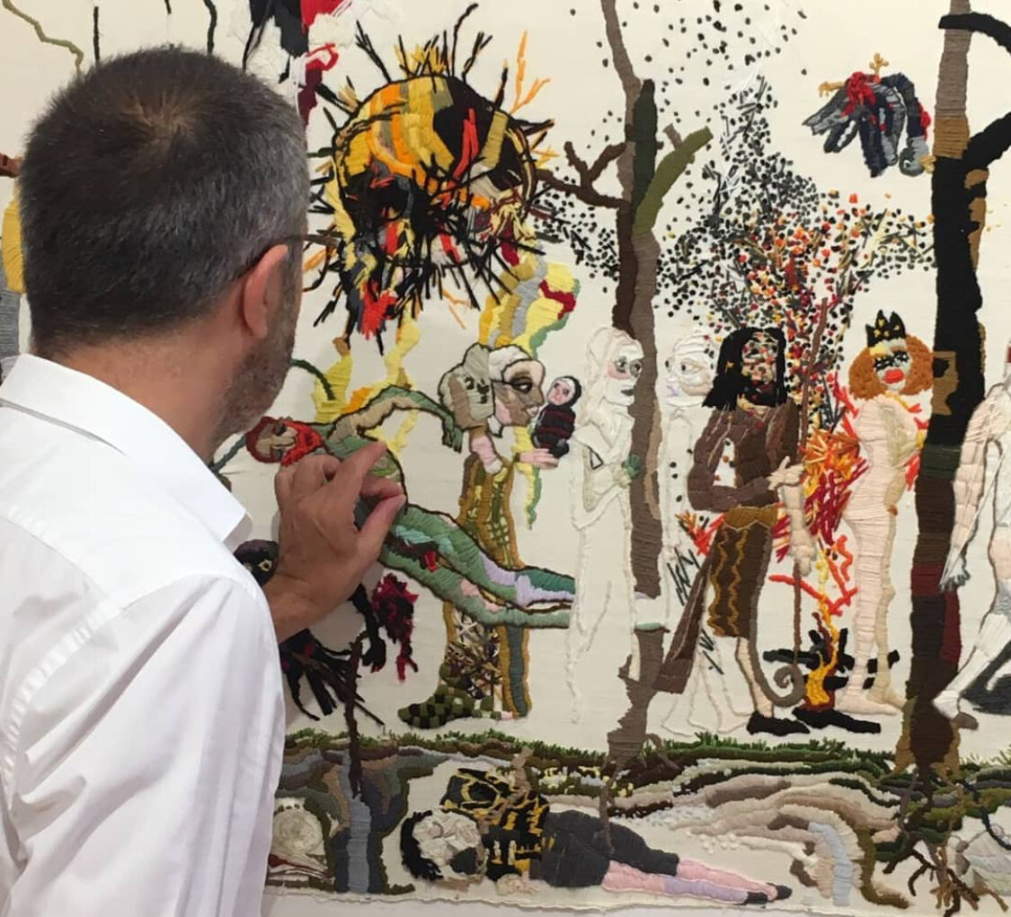
Духовность, поэзия и живопись переплетаются в творчестве Монтейля с жизнью. Он неутомимый исследователь древней истории и истории религий, движимый увлечением невидимыми вещами. В интенсивную художественную работу Монтейля проникают люди, живущие в духе свободы, которые перемещаются между своей верой, духовностью и чувственностью, которые восстали против разумности. Его личный пантеон простирается от мистического персидского поэта Омара Хайяма, кинорежиссёра Пирса Паоло Пазолини, до фантаста Филипа Киндреда Дика:
«Я начинаю долго размышлять, когда создаю новый проект. Вызов вдохновляющих и творческих деятелей - это мой способ связать поток разрозненных идей».

Slide 11
Я искал простой способ быть креативным, как те старейшины, которых я встретил в Зенджане. Вышивка - это такая медленная анахроничная техника. На производство 5 см гобелена уходит 11 часов. Средний и большой форматы занимают от 3 до 6 месяцев. Это медленное ремесло, почти гипнотическое. Я работаю с тканью в руках, никаких пялец, глаза зафиксированы на маленькой рабочей зоне. Охватывая взглядом всю картину, я точно знаю, что делаю. Нет места импровизации, кроме как при подборе цветов. Удивительно, но работая с шерстяной нитью, я получаю более широкую цветовую палитру, чем с пробирками для краски.

Slide 12
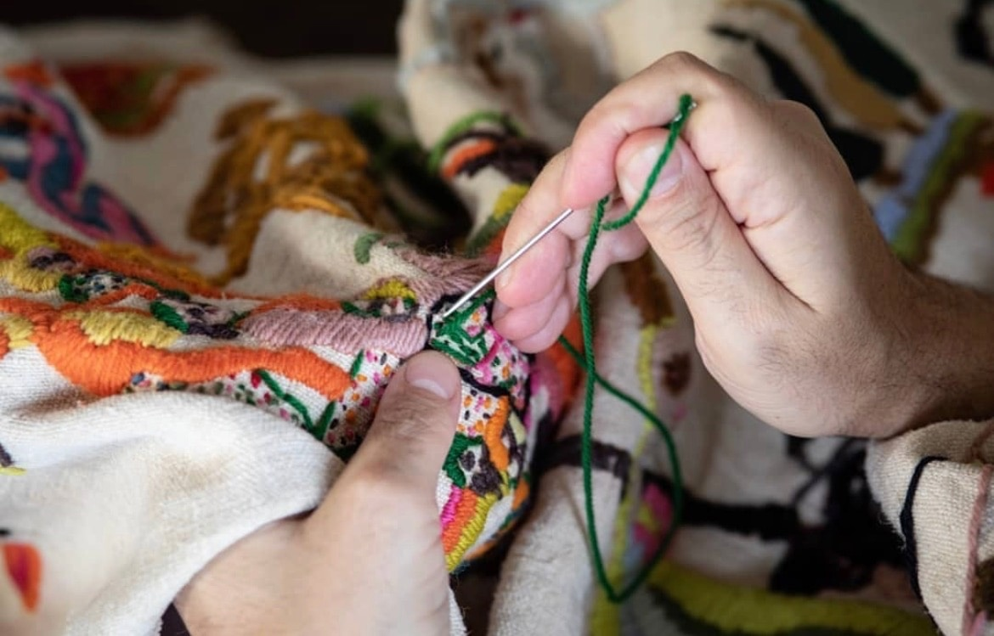

Slide 13
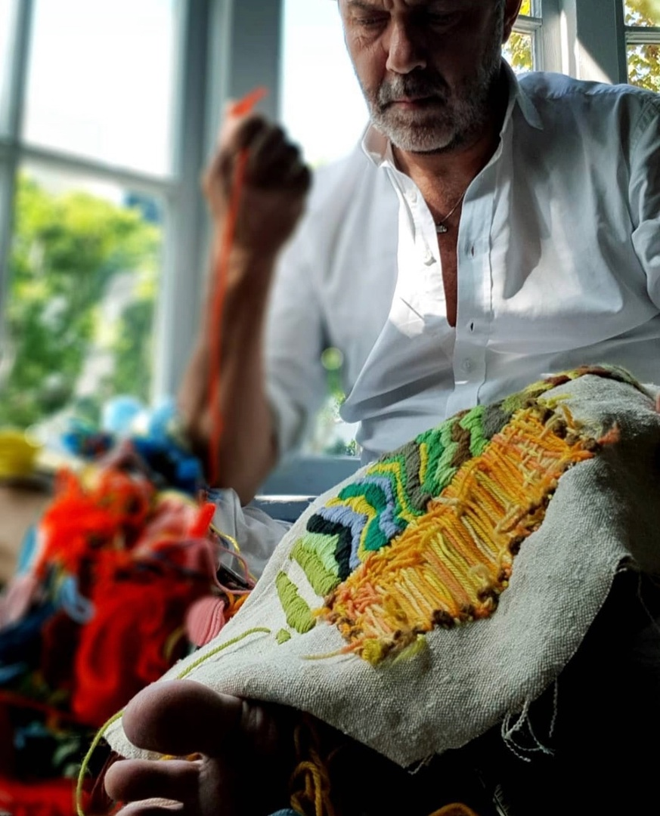
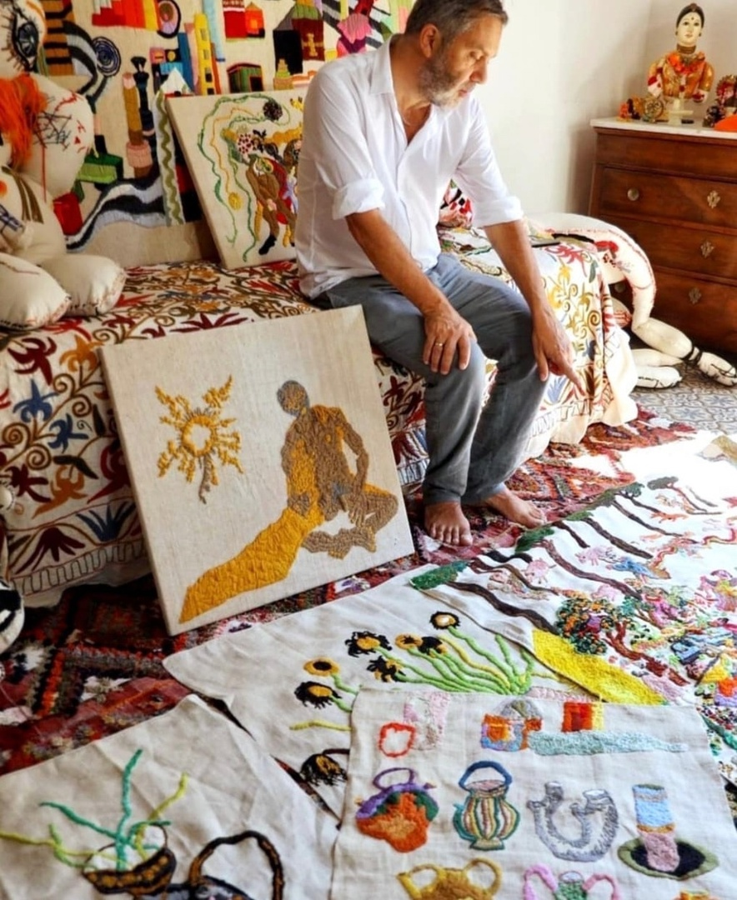

Slide 14
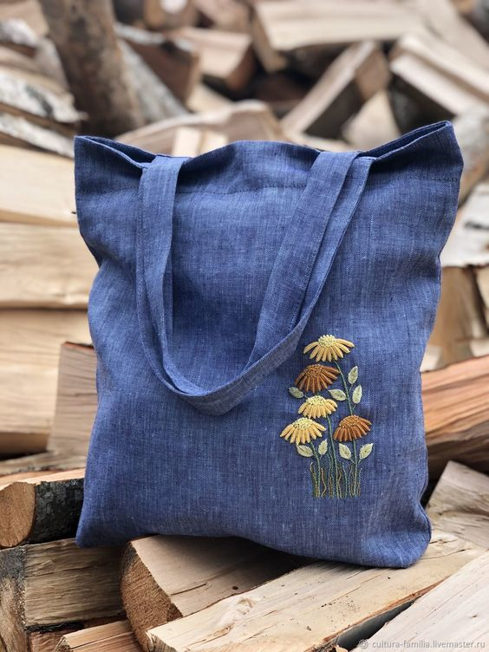
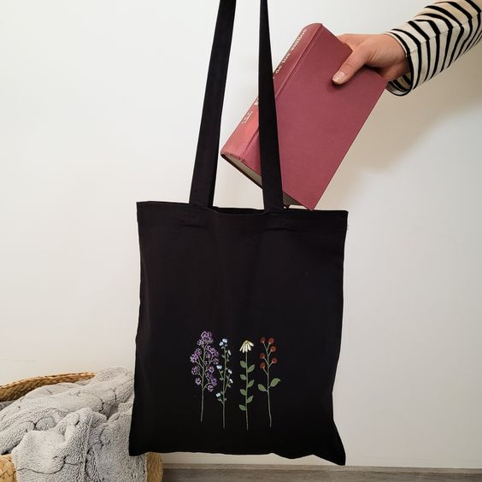
Сумка-шоппер с вышивкой.
Стильно и экологично!

Slide 15
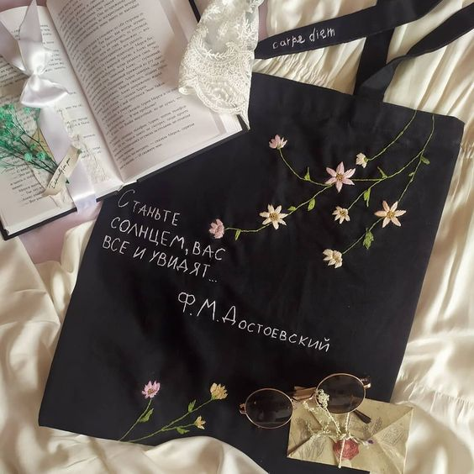

Slide 16
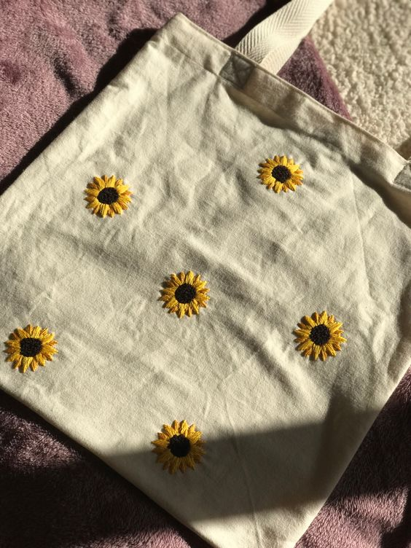

Slide 17
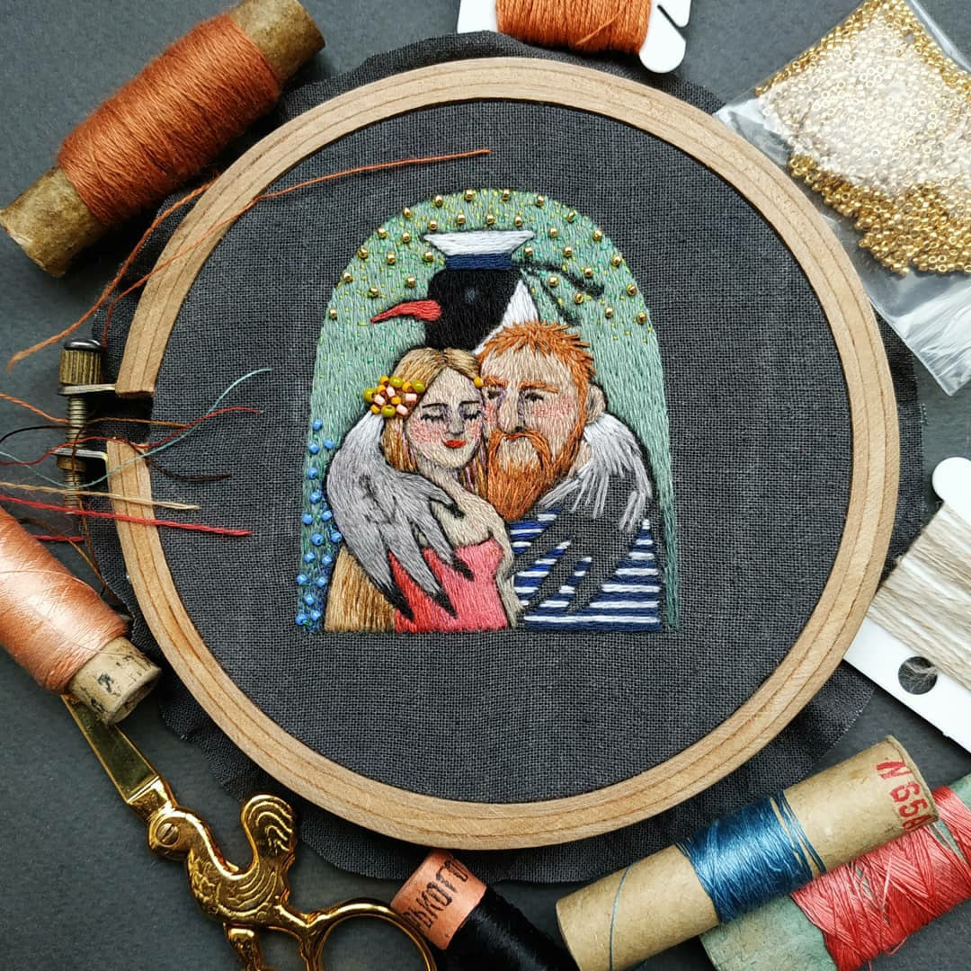
Екатерина Никитина-автор миниатюрной ручной вышивки.

Slide 18
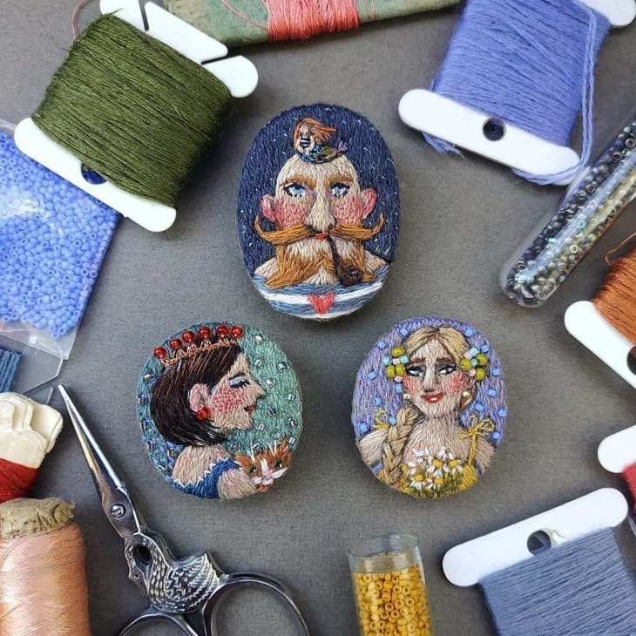
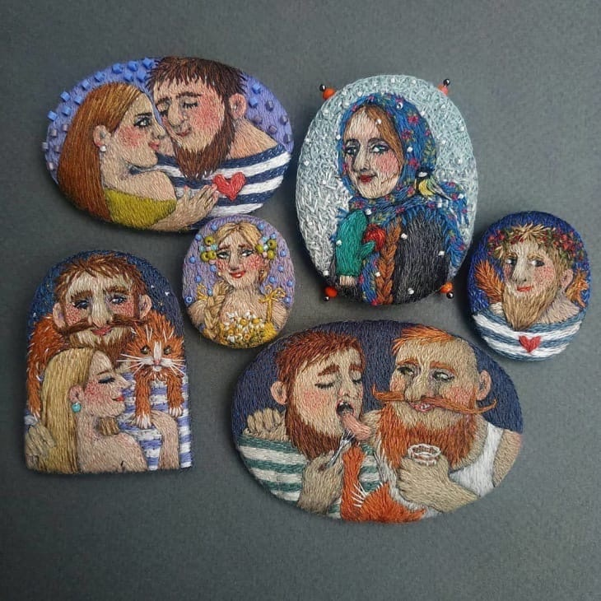

Slide 19
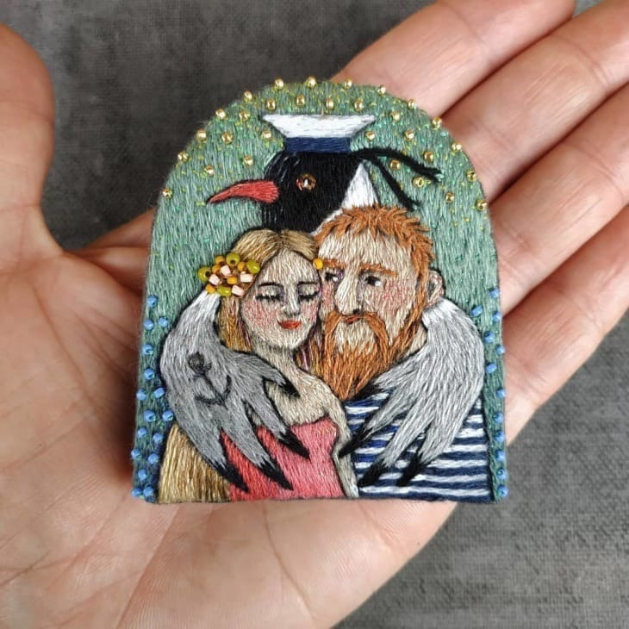
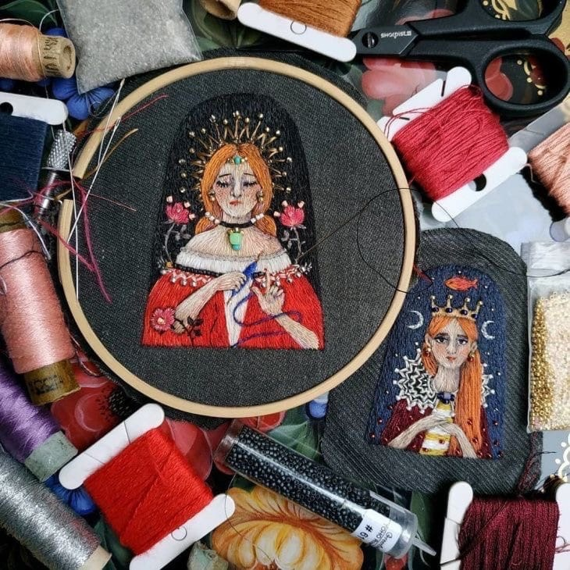

Slide 20
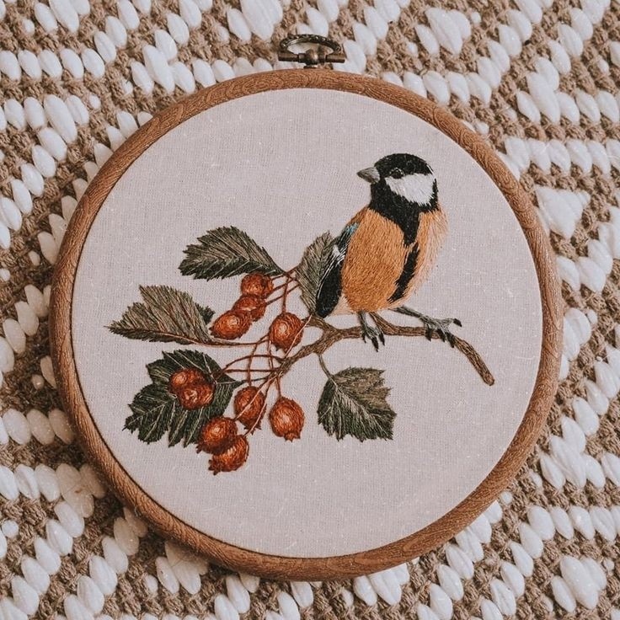
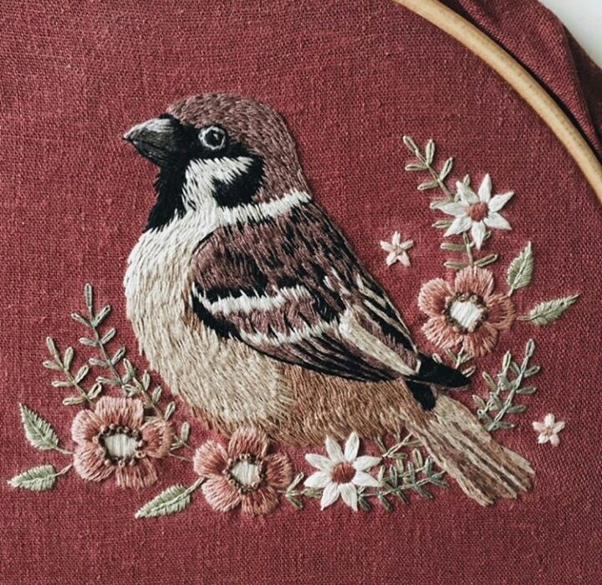

Slide 21
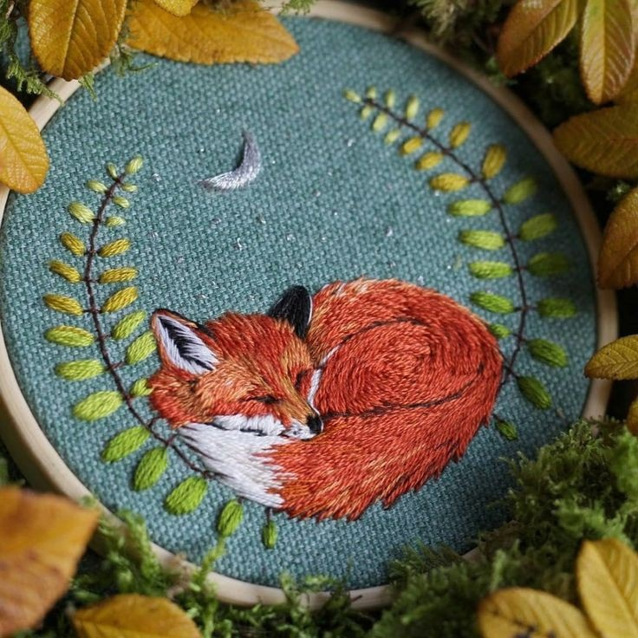
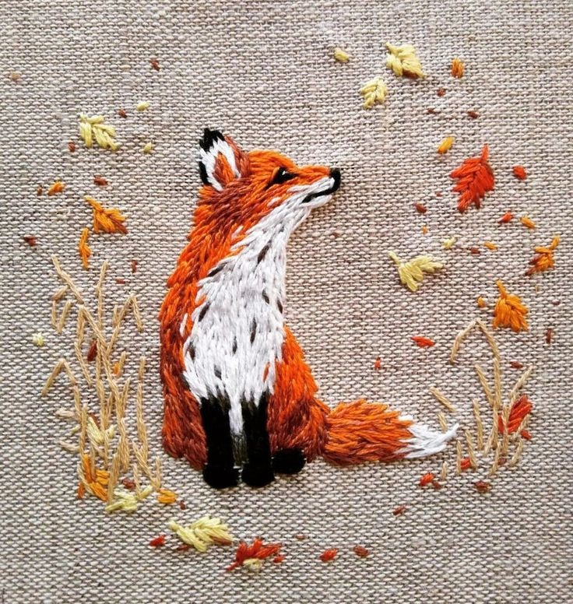

Slide 22
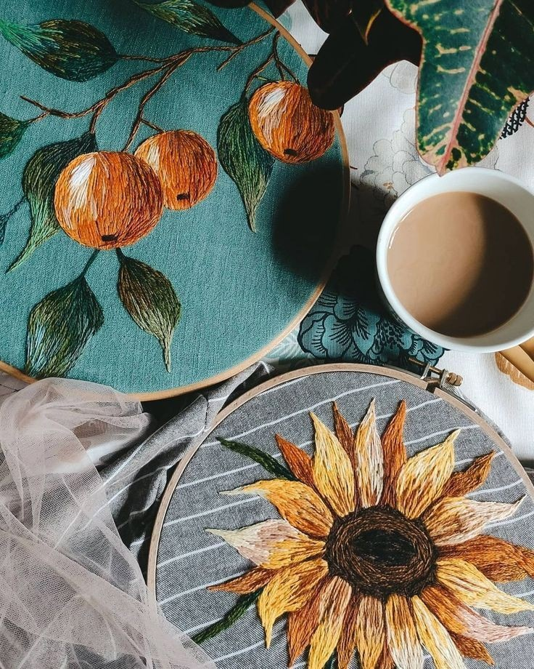
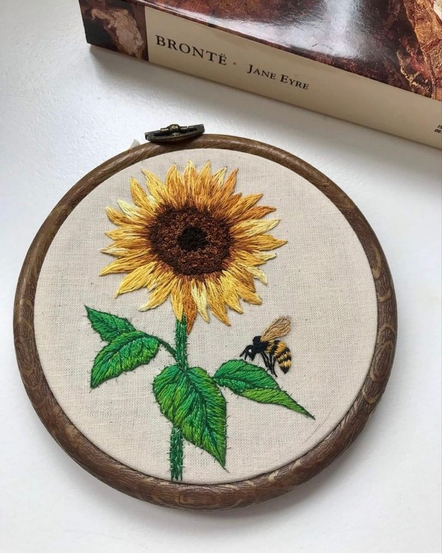

Slide 23
Что понадобится для вышивания гладью
Ткань
Ткань для первых работ лучше выбирать– хлопок или бязь. Не забудьте перед началом работы тщательно отгладить ткань, чтобы рисунок получился ровным и аккуратным. Ткань должна быть плотной и однотонной.
Иглы
Идеально подойдет набор для вышивания «Гамма».
Нитки
Хлопковые нитки мулине. На первое время можно взять нитки ПНК им Кирова, самые бюджетные, или «Гамму».
Пяльцы
Лучше всего брать деревянные и каучуковые пяльцы для оформления готовых работ.
Ножницы Можно купить самые простые маникюрные ножницы.
Игольница
Можно смастерить самой или купить уже готовую игольницу.
Копиральная бумага
Используется для переноса рисунка на ткань

Slide 24
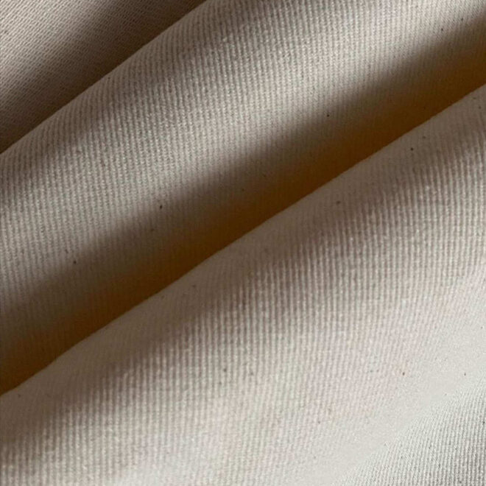
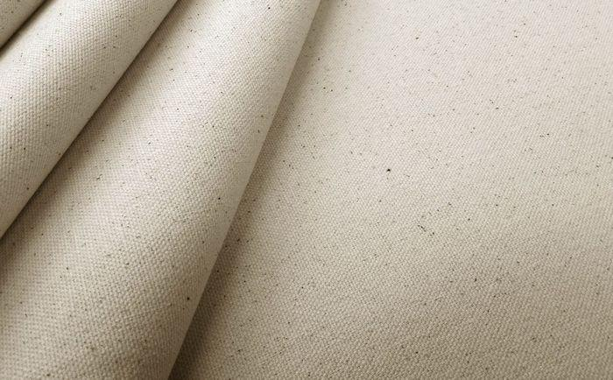
Ткань

Slide 25
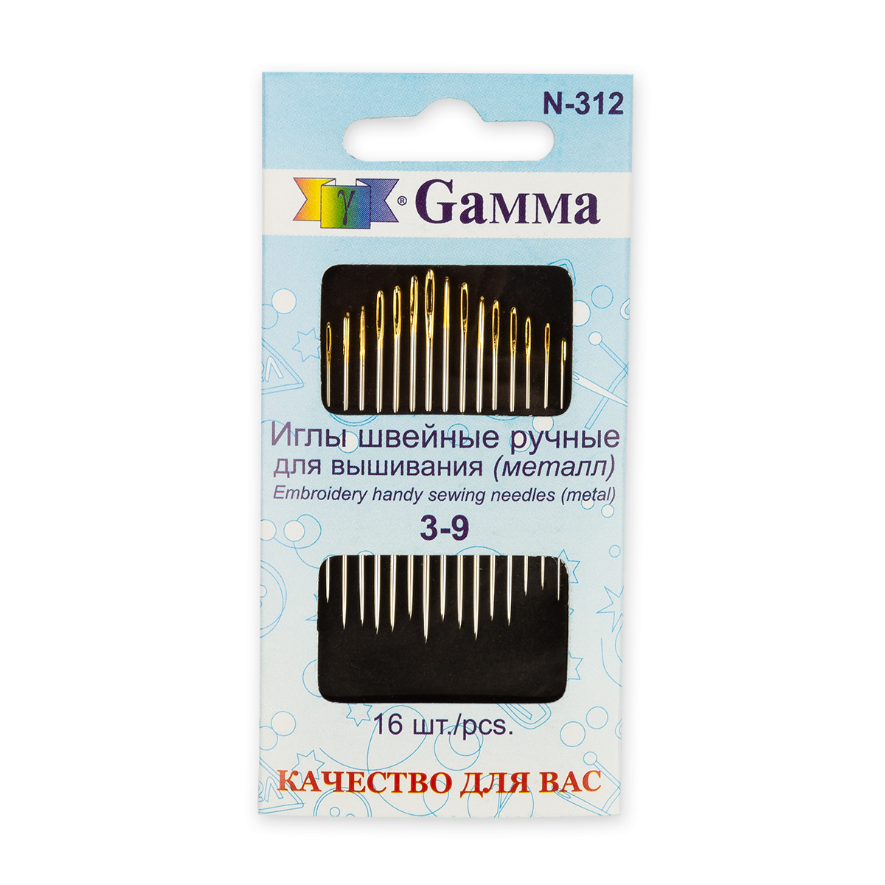
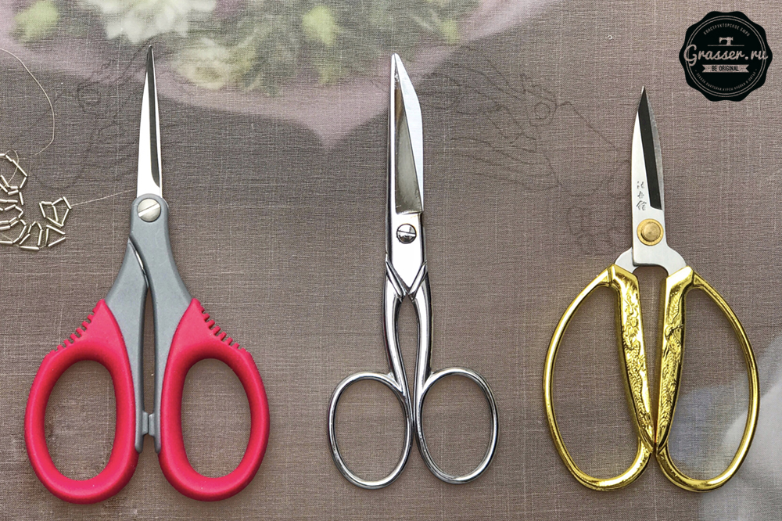
Иглы
Ножницы

Slide 26
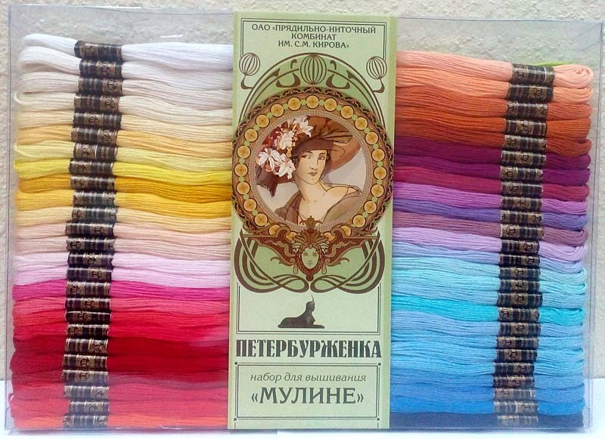
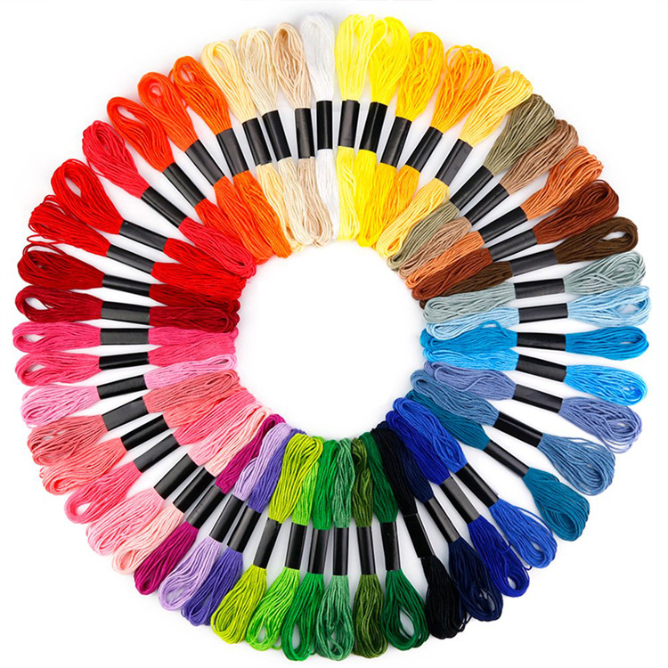
Нитки мулине
Набор ниток мулине "Петербурженка" от бренда ПНК им. Кирова (Россия) содержит 100 моточков ниток популярных цветов, длина каждого мотка - 10 метров.

Slide 27
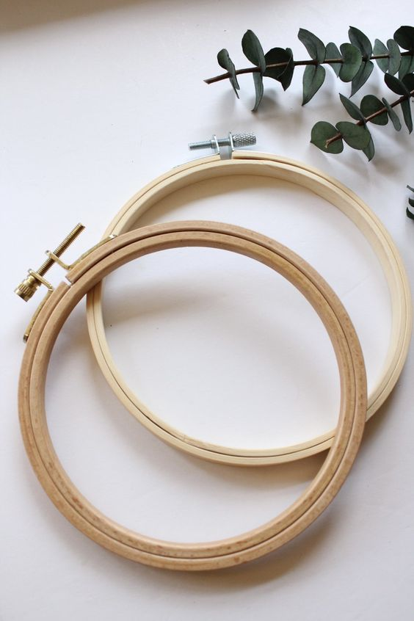
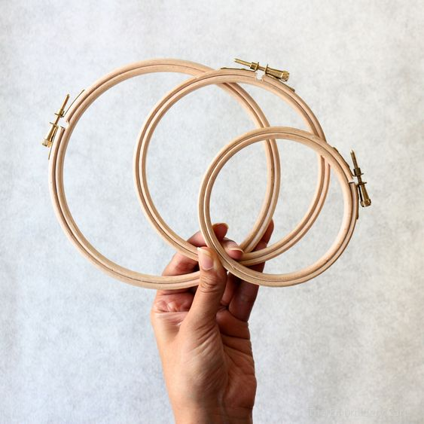
Пяльцы деревянные

Slide 28
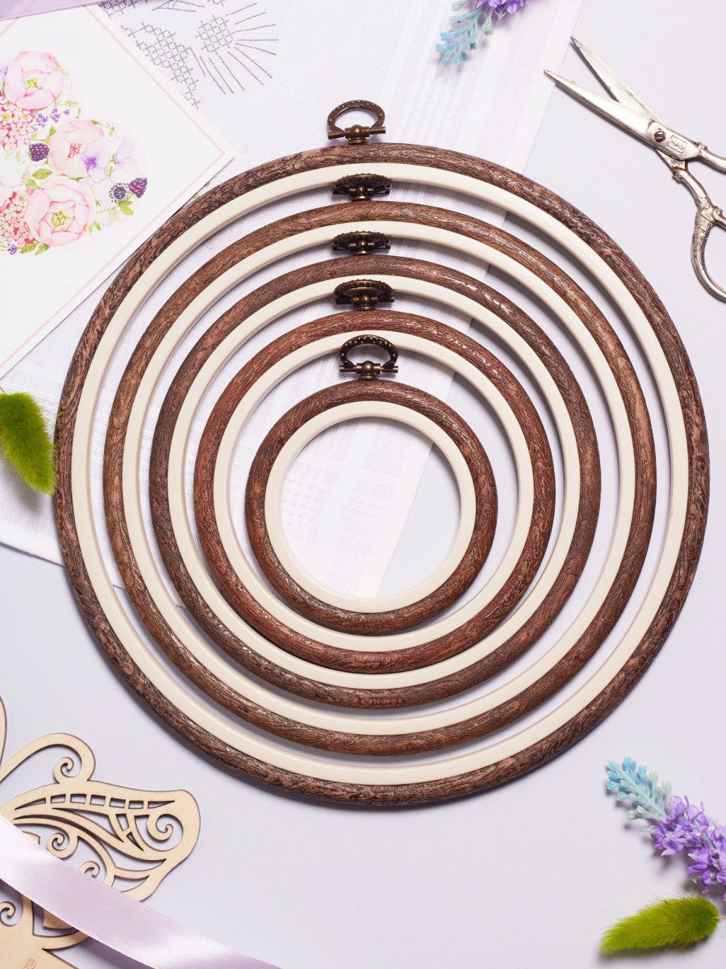
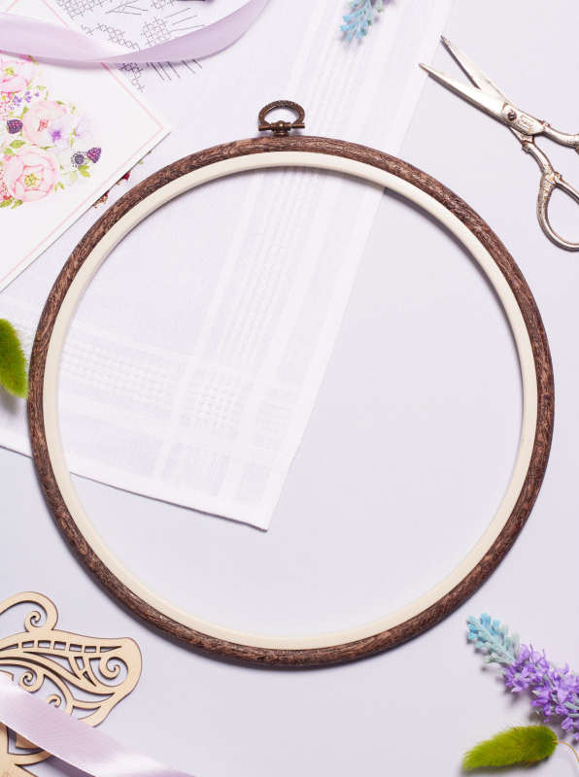
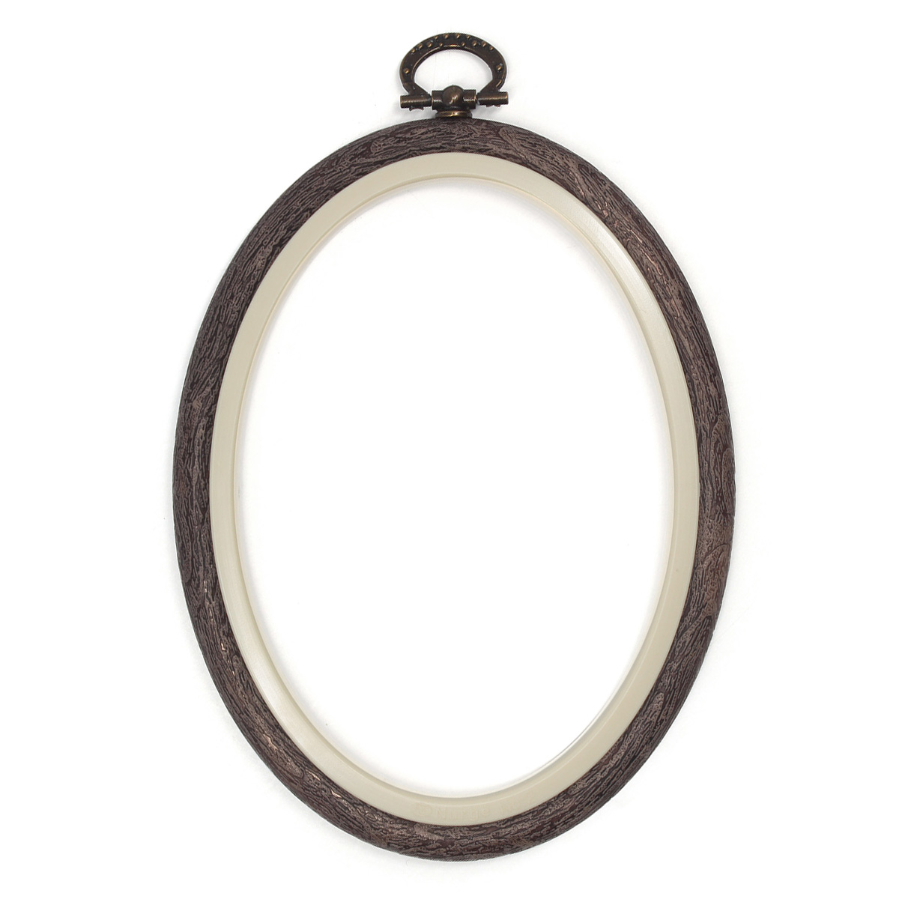
Пяльцы каучуковые

Slide 29
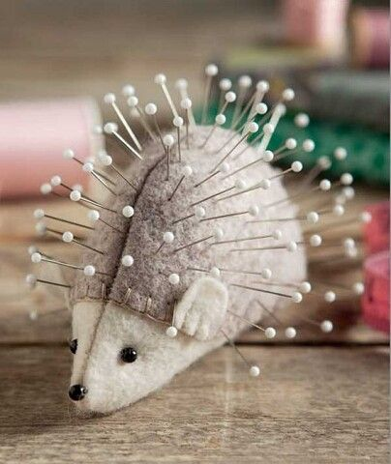
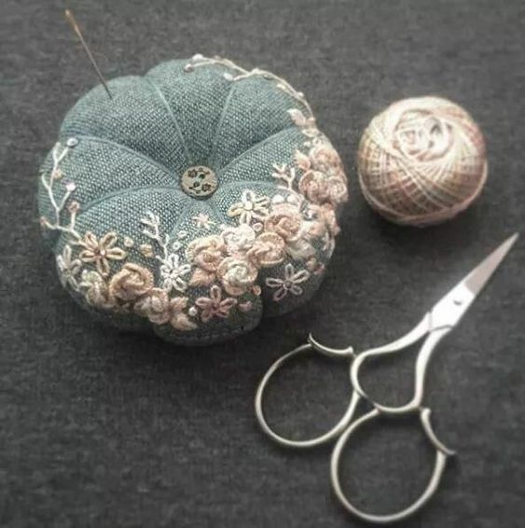
Игольница

Slide 30
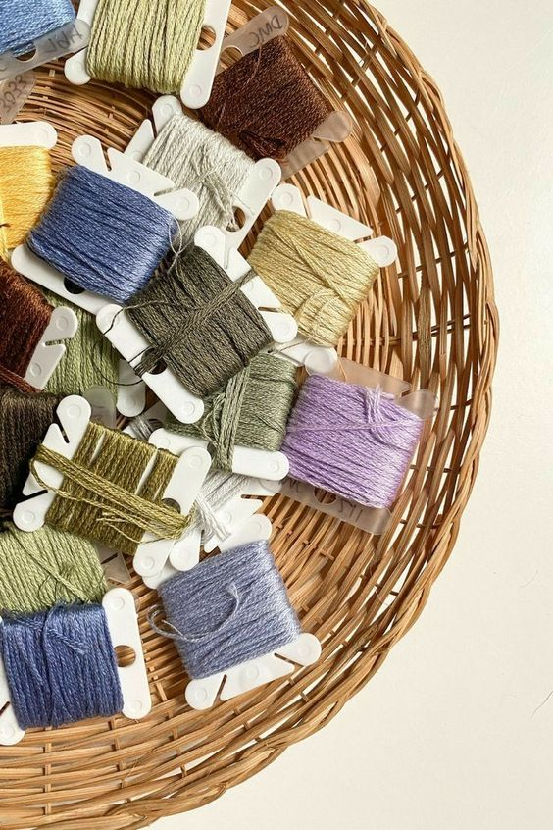
Бобины для мулине

Slide 31
Начать вышивать очень просто:
Подготовить ткань – постирать, отпарить и вставить в пяльцы
Нарисовать эскиз или выбрать и распечатать картинку
Перевести рисунок на ткань с помощью копирки
Закрепить нитку и сделать первый стежок
Наслаждаться процессом и замечать свои мысли

Slide 32
Главное – не бояться ошибаться и помнить, что в современной вышивке нет никакого «правильно».

